Slide 1
2015年新进人员成果交流 财务处（审计处）陈思

Slide 2
1
与君初识，犹似故人
2
闻道有先后，术业有专攻
目录
3
讷于言而敏于行
4
不患无位，患所以立
5
无限感激言岂尽

Slide 3
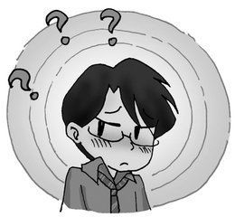
与君初识，犹似故人
角色转变
领导和蔼不？
具体工作是啥？
工作氛围怎样？
同事友好不？
......
......

Slide 4
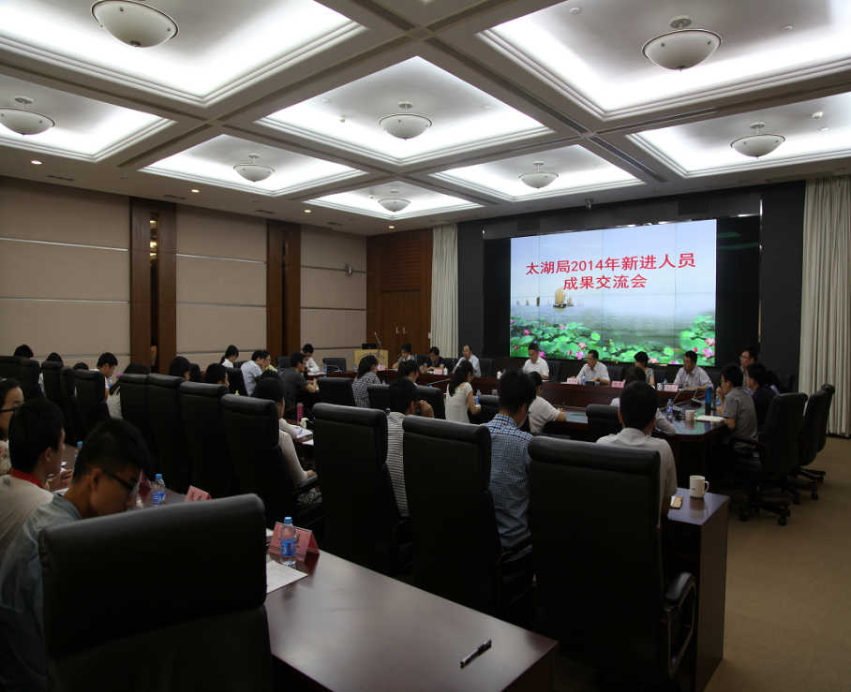
与君初识，犹似故人
领导、同事
和蔼可亲
主动热情
传道解惑
关心呵护
收获小伙伴
初任培训
了解太湖局
找到归属感
初建职业规划

Slide 5
闻道有先后，术业有专攻
基层锻炼，学、干结合
学习财务知识，为审计工作充盈依据
学习审计知识，为审计工作夯实基础
珍惜培训机会，弥补专业知识短板
理论是实践的先导
从事具体财务工作
了解审计关键环节
在学中干，在干中学

Slide 6
讷于言而敏于行
子曰“君子欲讷于言而敏于行”
审计人员：少说话
审计人员：多做事
审计人员：言语谨慎、思维敏捷

Slide 7
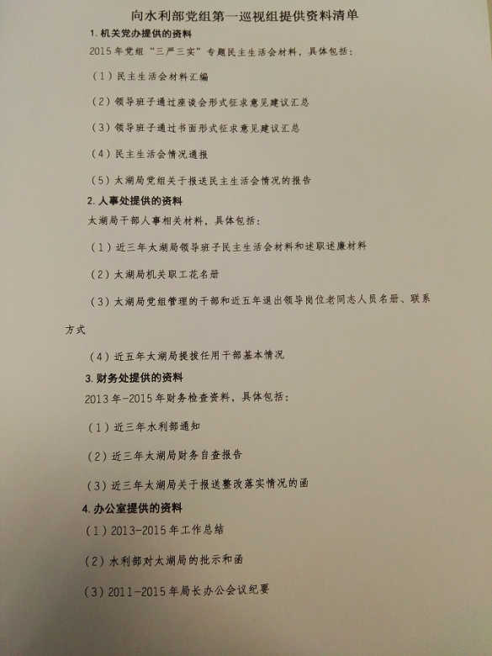
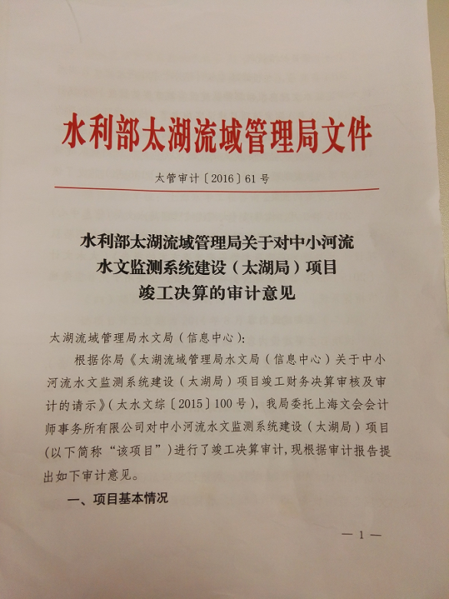
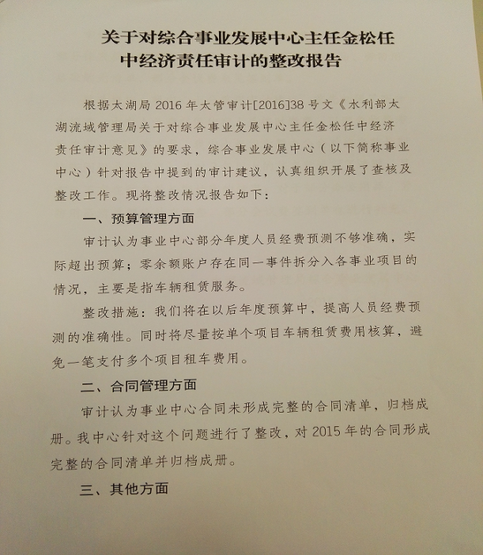
讷于言而敏于行
参与具体内部审计工作
汇总资料
整理材料
双向沟通
查找问题
提出疑虑
出具意见
跟踪整改
基建竣工决算审计
经济责任审计（任中、离任）
外 来 审 计
联 合 检 查
Notes:
积极参与工作，准时完成任务，是一切的落脚点和根本。
工作以来，我有幸参与了几大审计项目，收获颇多。第一，参与基建审计。我参与了太湖流域水环境监测中心实验室建设项目竣工决算审计、太湖局重要信息系统安全等级保护项目竣工决算审计。在这些项目中，我作为审计联络员跟踪负责。我陪同事务所相关人员到实地查看财务和工程施工等相关资料，并且实地检查了工程情况。第二，参与经济责任审计。我参与了对苏州培训中心领导的任中经济责任审计、对苏州管理局负责人的离任审计和对太湖局负责人的离任审计。在这些项目中，我积极配合事务所审计人员沟通所需查看的资料，协助其整理审计材料，对发现的疑问及时进行双向沟通和协调。同时，我也认真查看财务凭证和账簿，发现异常及时提出。并且我及时回顾以前所学的知识，力求破解疑惑并且温故而知新。审计完成后，我协助领导出具审计意见，督促被审单位及时落实整改情况。
同时，我还积极配合外来审计。在去年审计署驻上海特派办对太湖局水环境污染治理的审计和检查中，我积极履行协调职责，确保了此次检查的顺利进行。此外，我也参与了太湖局2015年年度联合大检查。这次的工作进一步增强了我发现问题的能力和沟通协调的能力。

Slide 8
讷于言而敏于行
知识体系仍不健全，需要不断充盈和更新
业务水平偏低，经验不足，工作顾此失彼
“吾日三省吾身”
~ ~发现不足
沟通能力不足，阻碍了工作效率的提升
性格不够沉稳，遇事焦急毛躁，不能冷静思考

Slide 9
不患无位，患所以立
子曰“不患无位，患所以立。
不患莫己知，求为可知也。”
自信—人之所以能，是因为相信能
抱负—士不可以不弘毅，
任重而道远
实干—天下难事必做于易，
坚韧—强者亦非无泪,
然噙泪且行
天下大事必做于细

Slide 10
太湖儿女 肩负使命
守卫太湖，确保流域发展
宣传太湖，维护太湖形象
服务太湖，干好本职工作

Slide 11
无限感激言岂尽
感谢在座的各位领导
感谢财审处领导同事
感谢原监察处领导
感谢导师温海伦副处长

Slide 12
谢 谢

